Slide 1
光點與量測點吻合方法

Slide 2
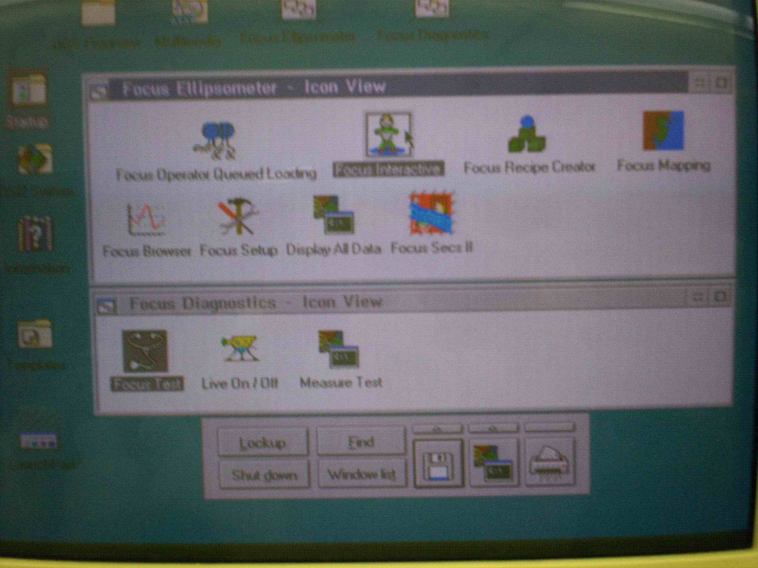
跳出量測畫面至
桌面,雙擊如右圖
Focus Interactive
選項進入

Slide 3
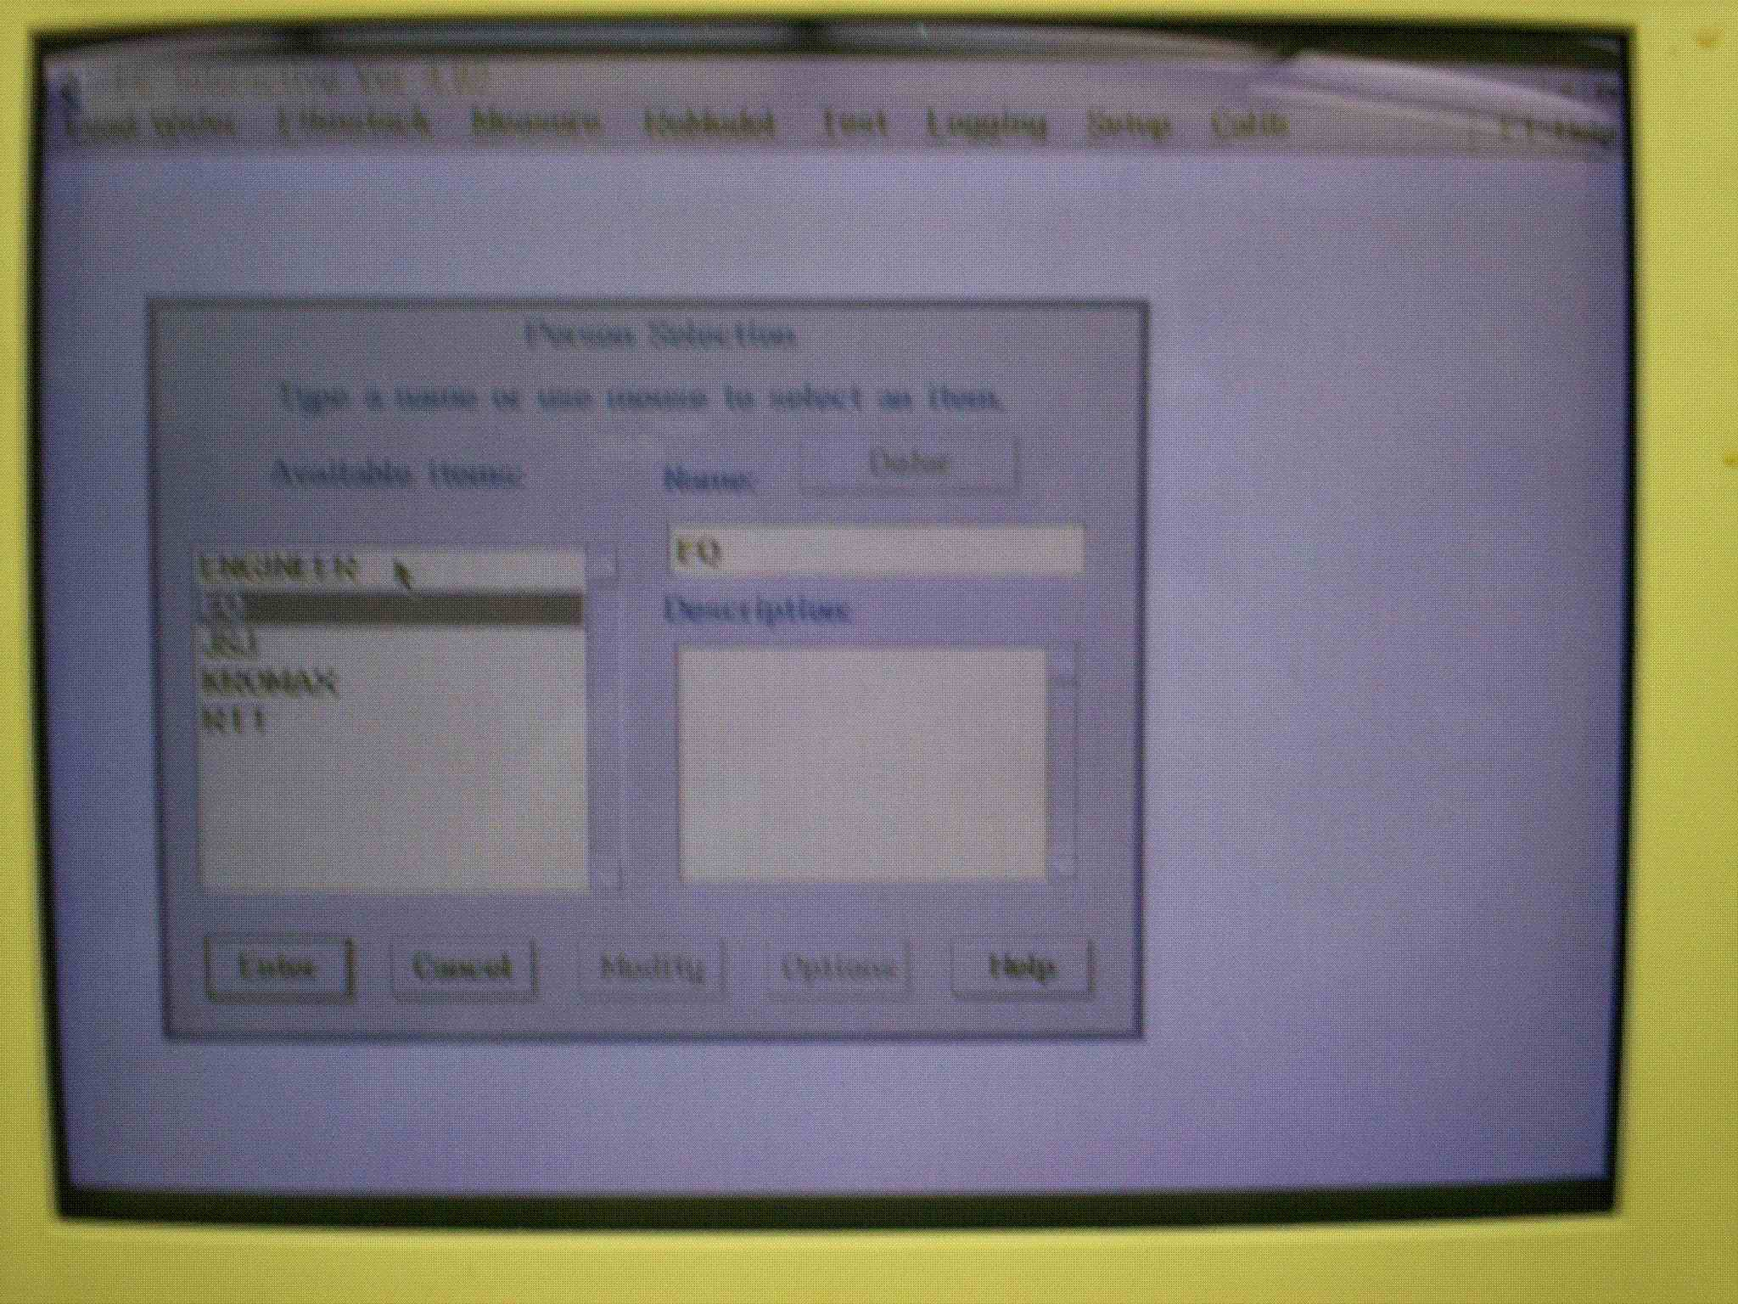
進入後一樣點選
權限:
EQ
(RTT)
PASSWORD:
S220
(SWAN)

Slide 4
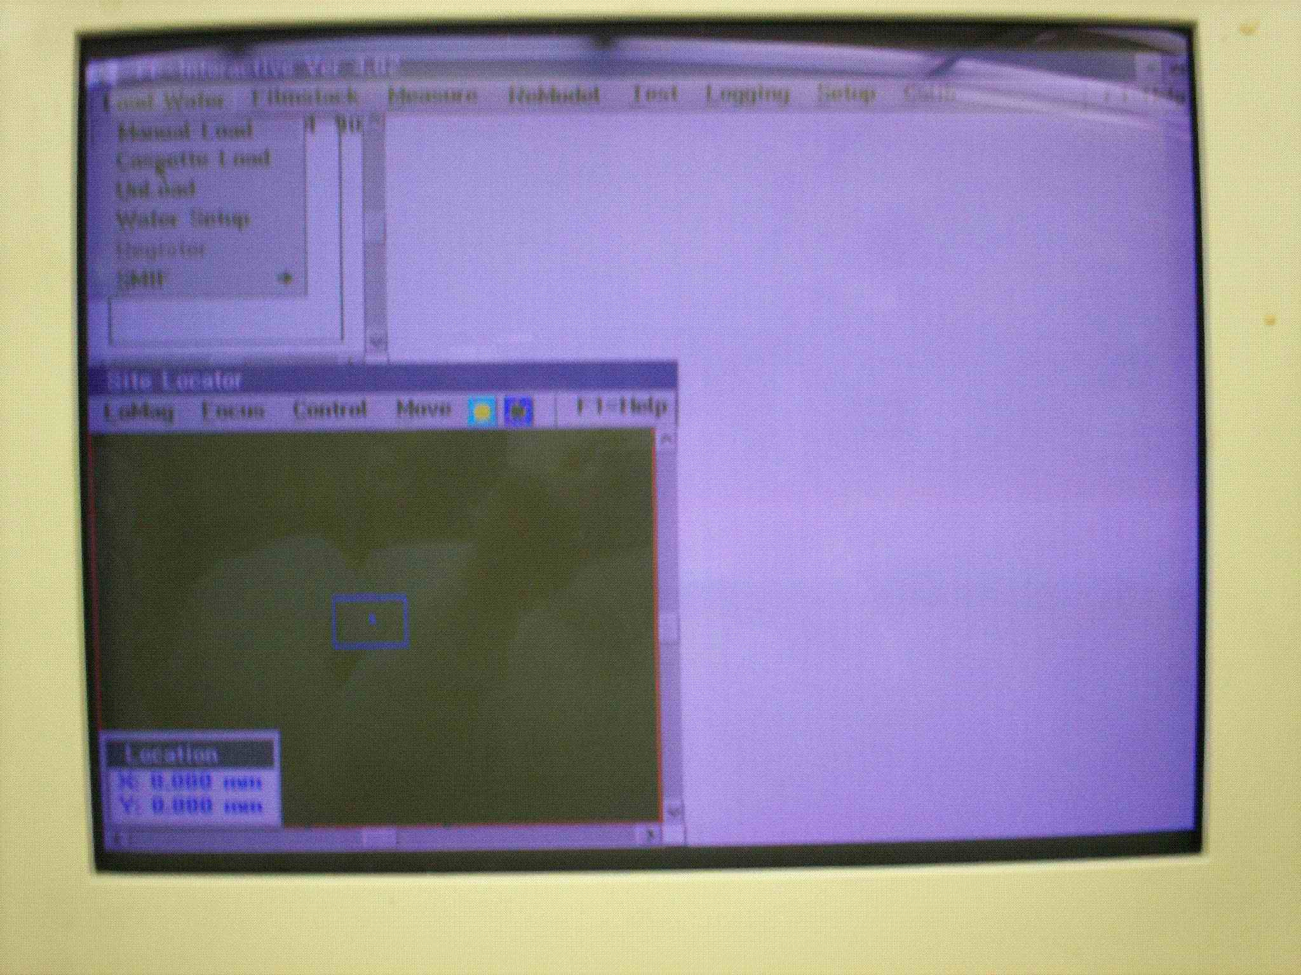
接著請準備一片有
圖形的Wafer,再選擇
由cassette load

Slide 5
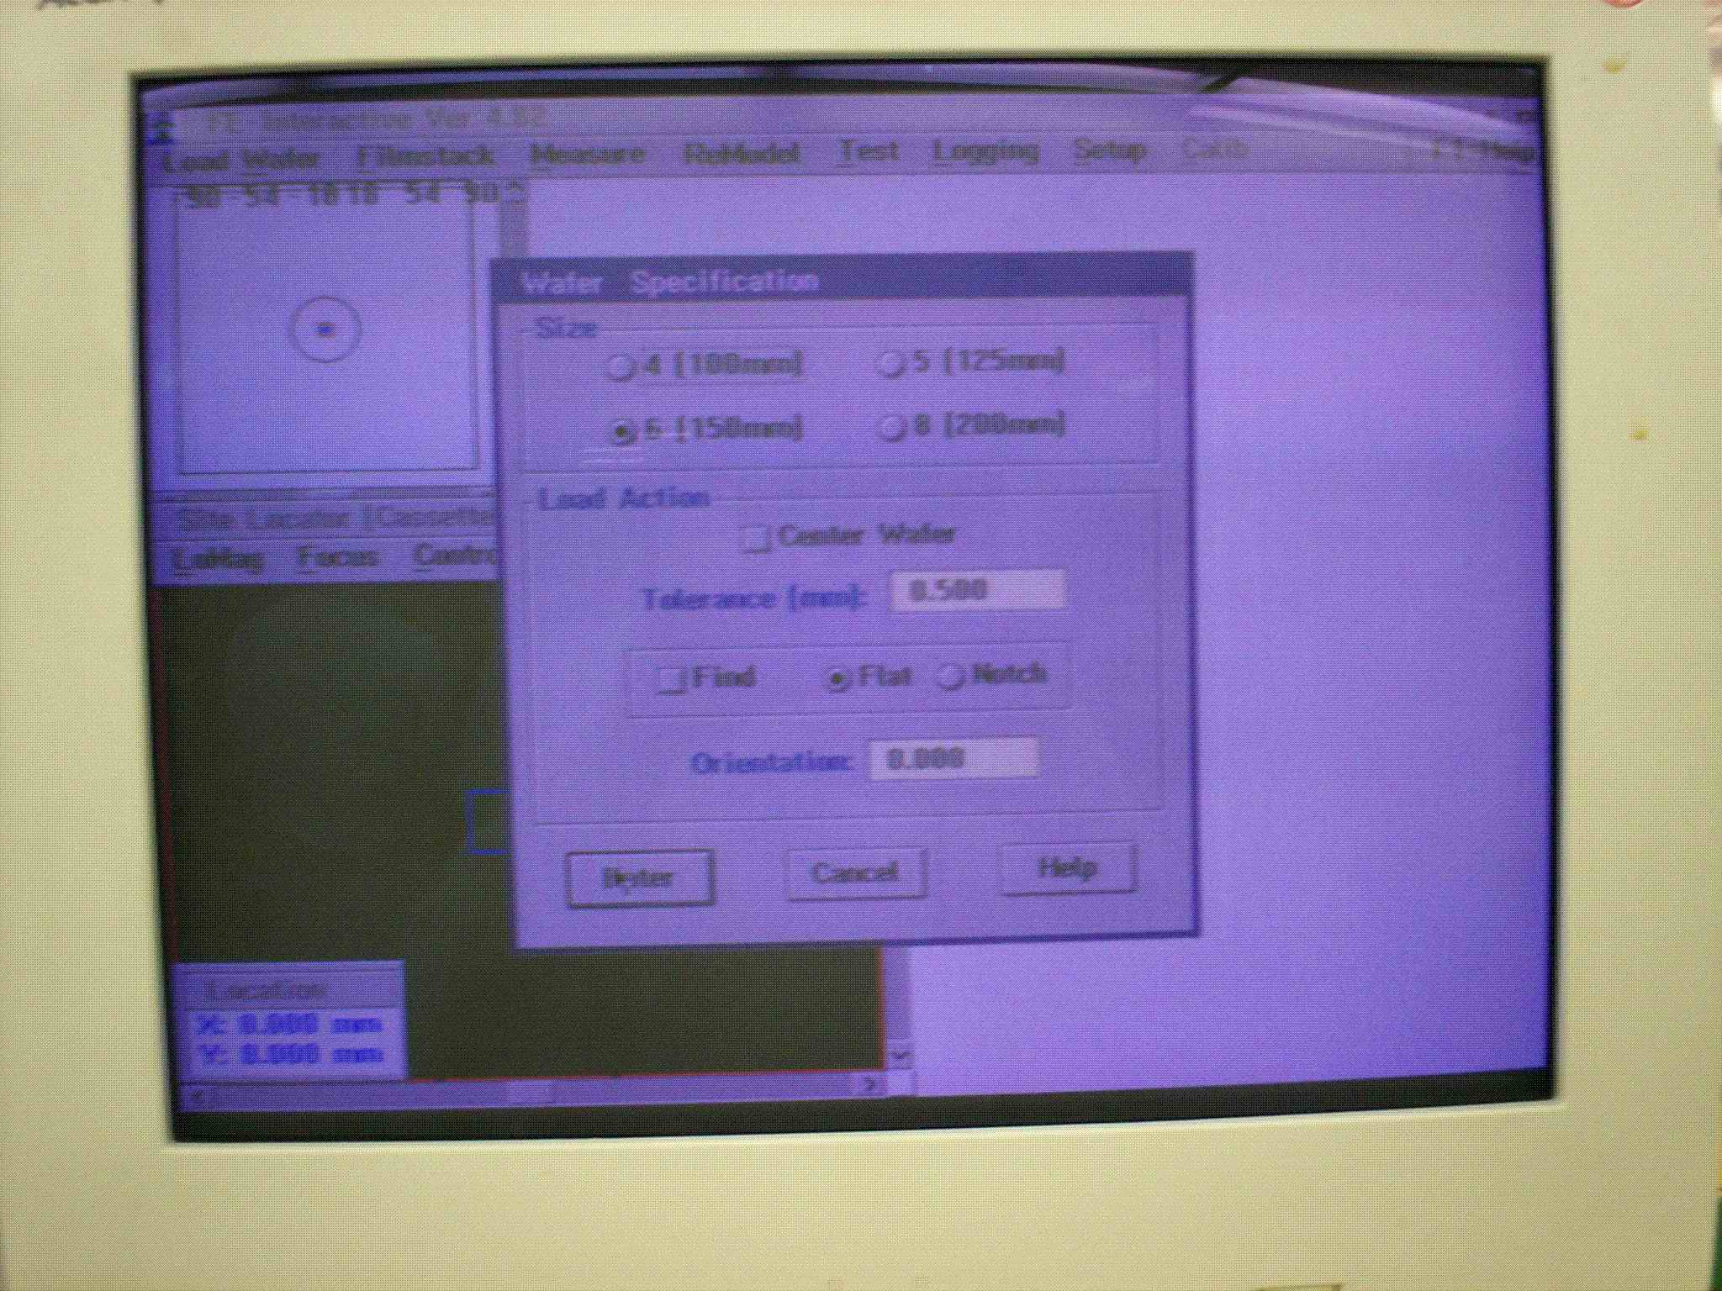
進入該畫面請務必
點選尋找平邊,如右
圖圓圈處務必打勾
,選擇後wafer將於
轉平邊後置於量測
中心點

Slide 6
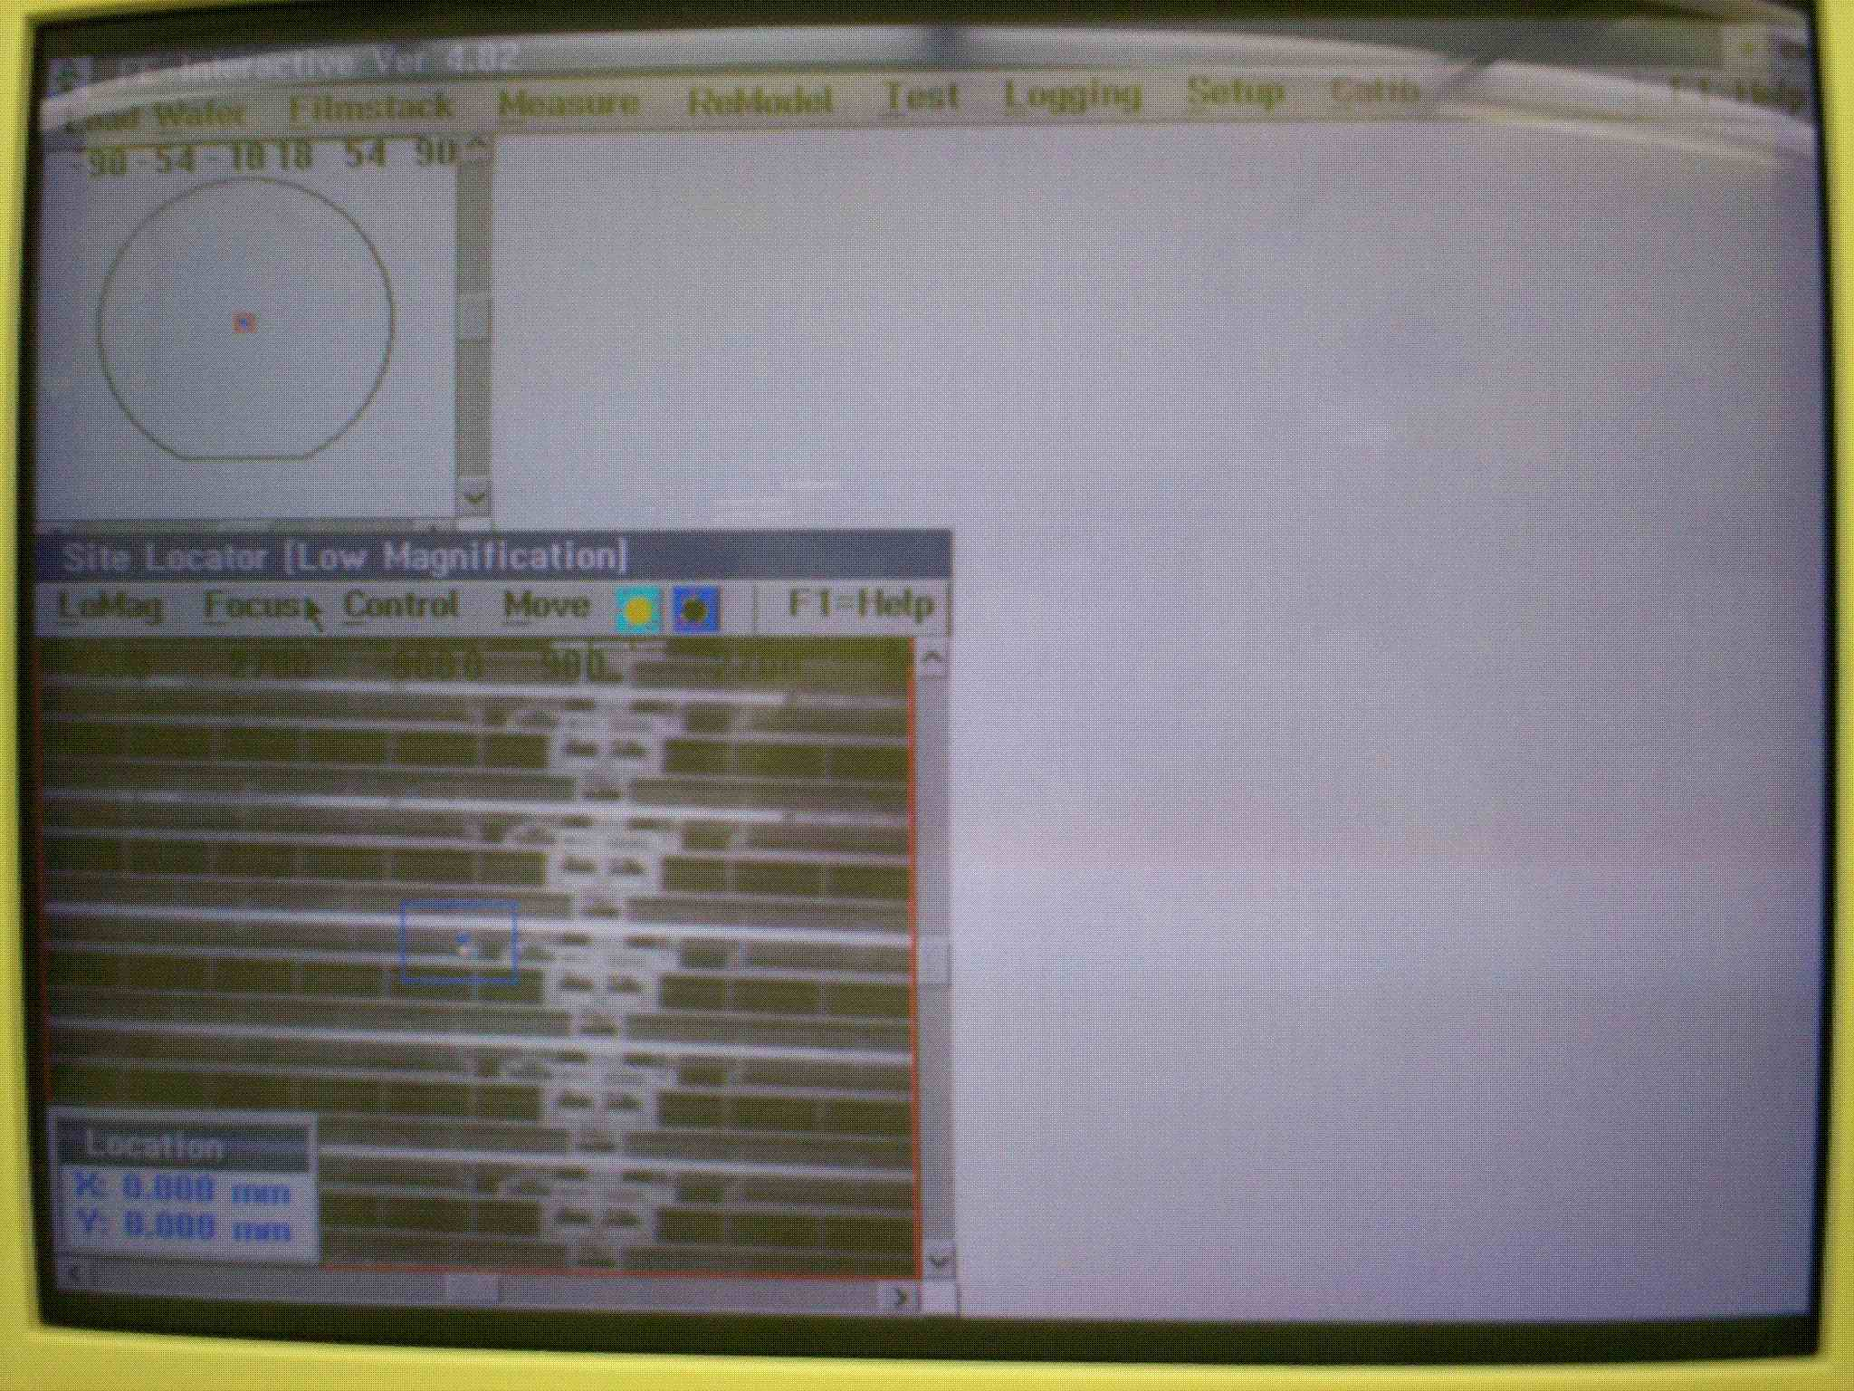
這是wafer置於量測
中心點後,可由量測
視窗看見wafer上之
圖形,請先點選Focus
讓鏡頭對焦

Slide 7
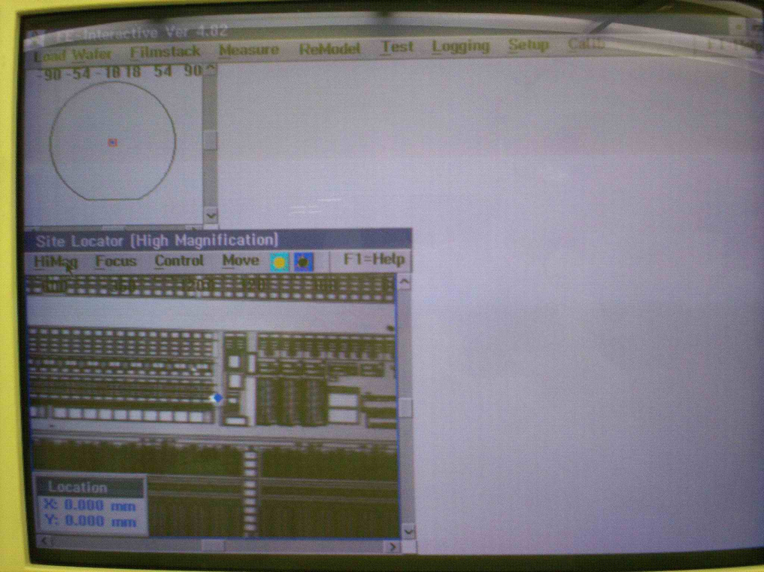
在按選HiMag將圖
型放大,然後你會由
畫面看到光點跟藍
色點(量測點),請利
用滑鼠移動量測位
置(滑鼠右鍵),此時
光點與藍色點會同
步移動,請移至使光
點最亮最聚焦處
光點
量測點

Slide 8
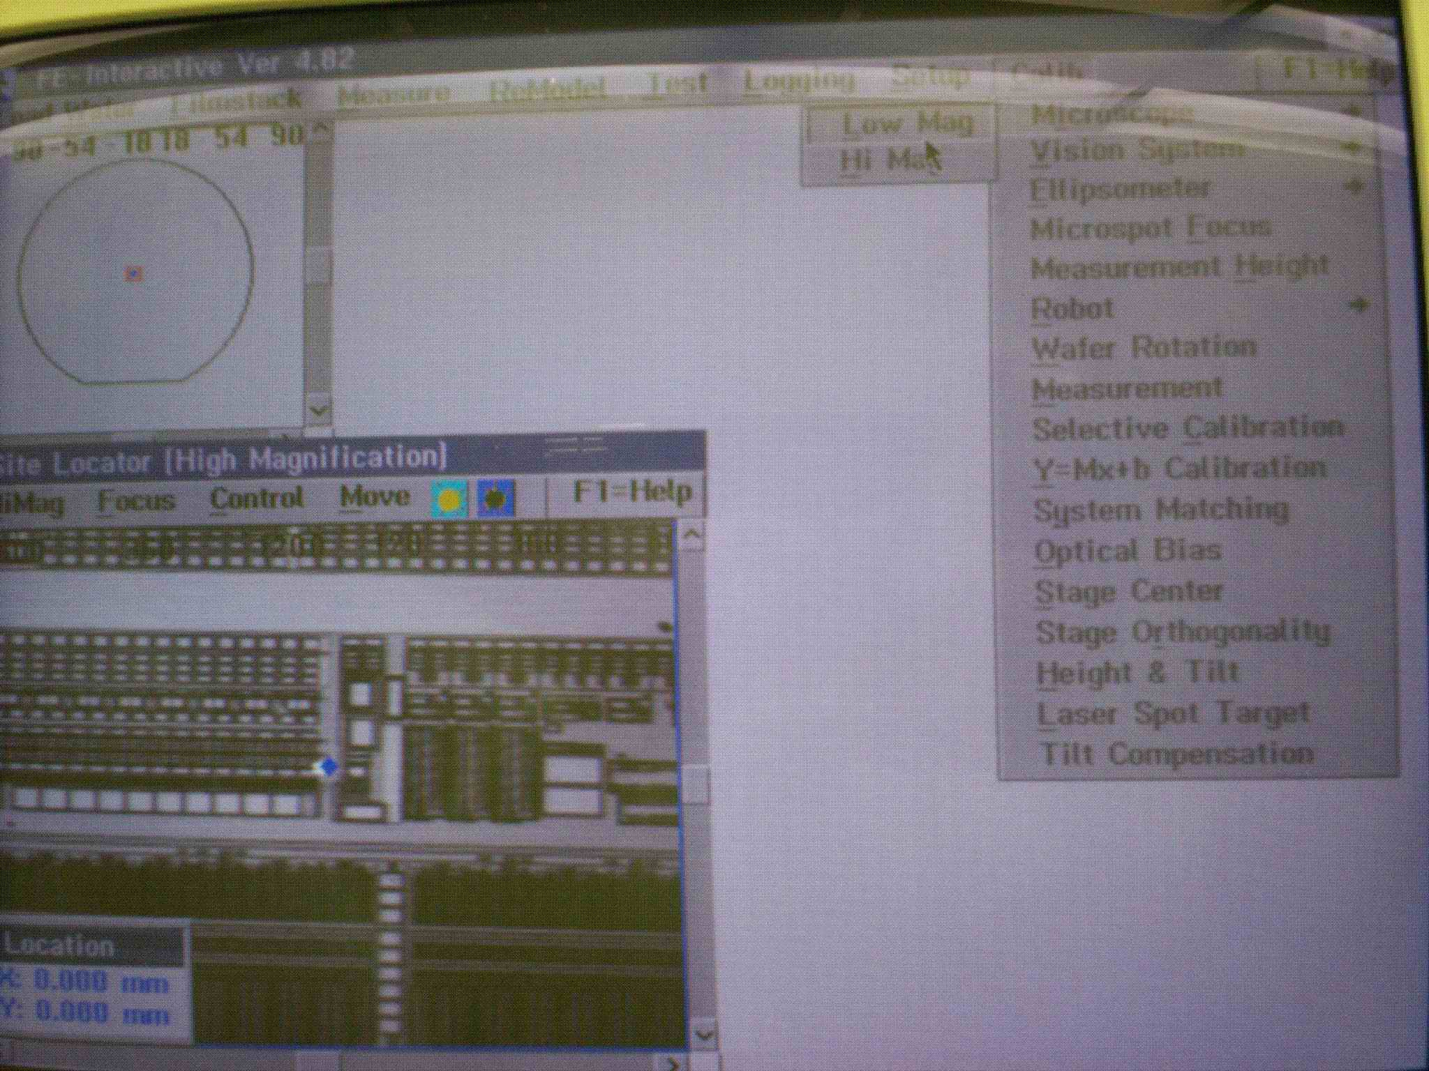
點選calib後再選視
窗第一項Microscope
再選Hi Mag,接著會
出現兩次小視窗,請
直接按選ok即可

Slide 9
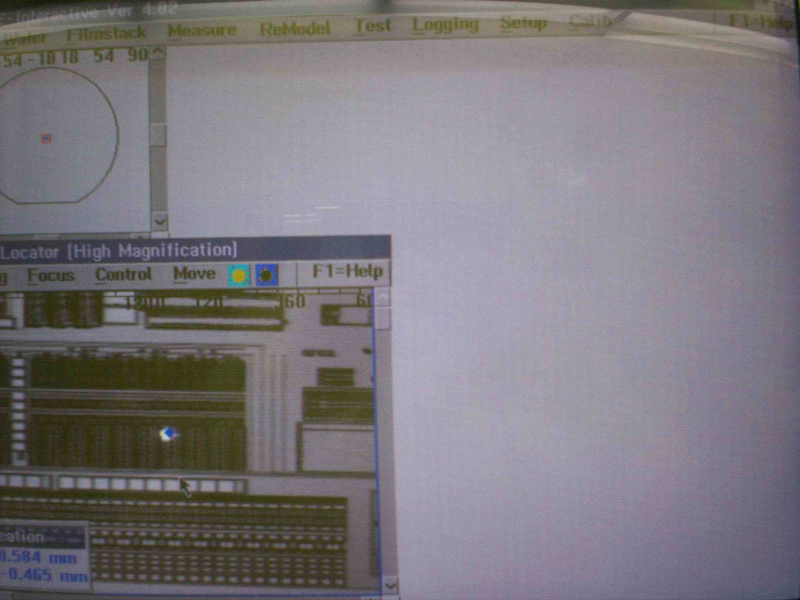
接著請將滑鼠箭頭
移至光點正中心點
處,再按左鍵兩次,
此時藍色點會移至
點選處將光點蓋住
,如位置未點選好,
請再重覆前項動作
再點選至完成為止

Slide 10
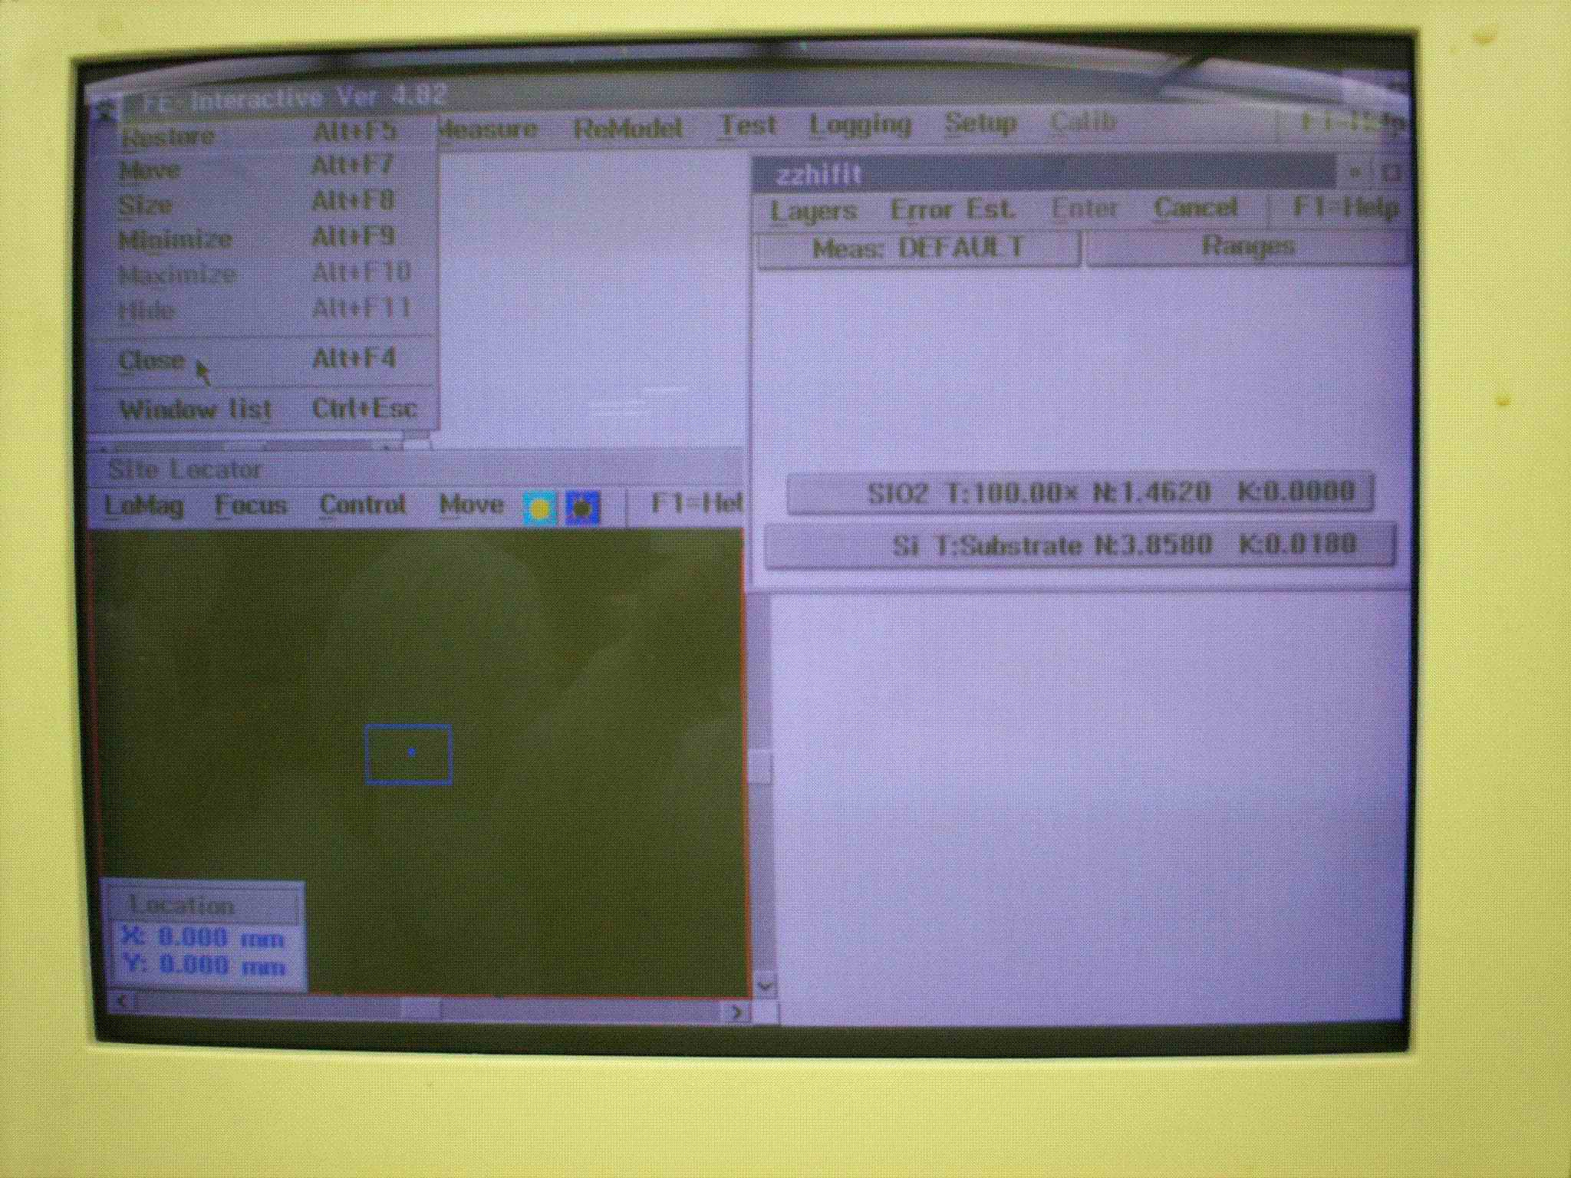
最後請將wafer
Unload後,按選畫面
左上角圖形,點選
Close結束此次工作

Slide 11
說明 :
量測有圖形wafer時,滑鼠移動點選位置即是移動藍色
點(量測點),所以若光點未與藍色點結合有可能造成量
測出來厚度不對,因為光點為雷射點意即機台實際量的
位置,所以必須將兩點結合才能,準確量出使用者所要的
厚度!

